Slide 1









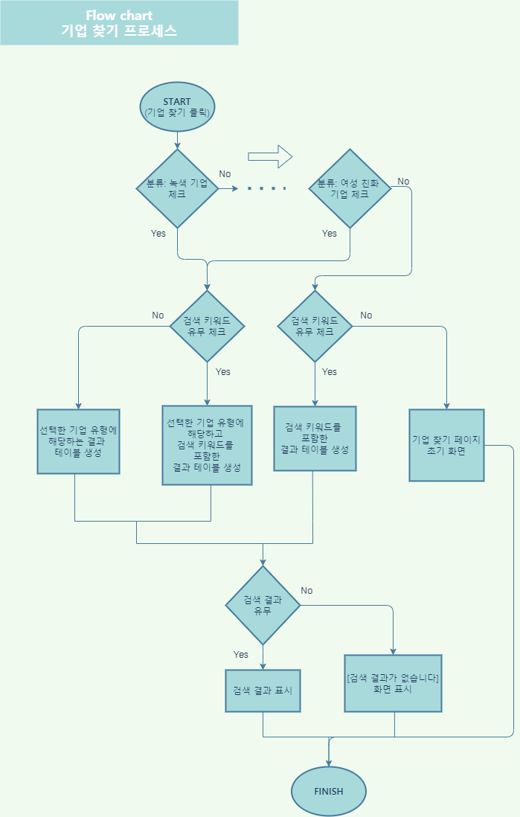
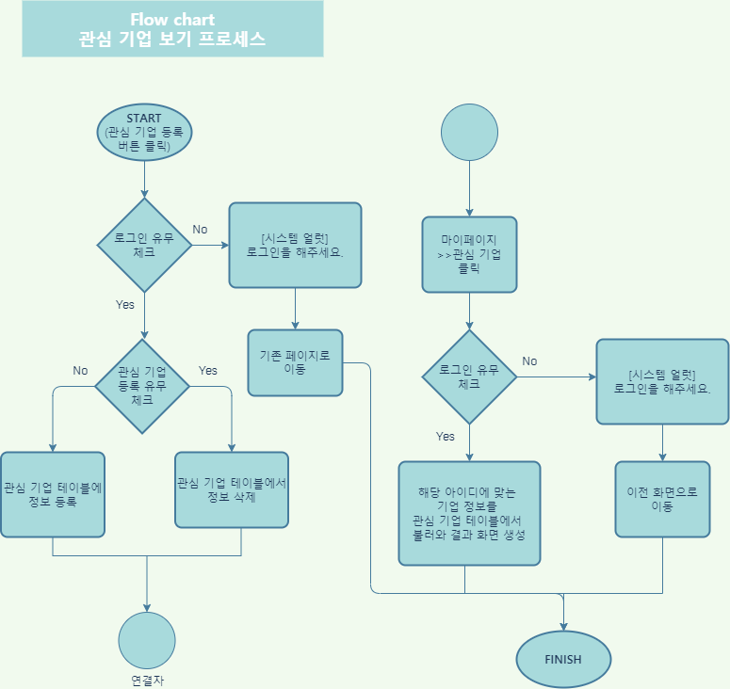
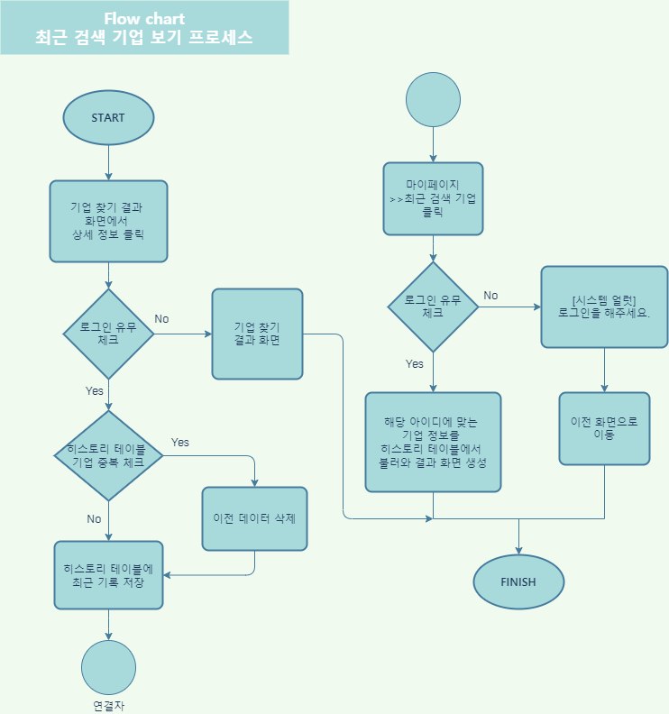
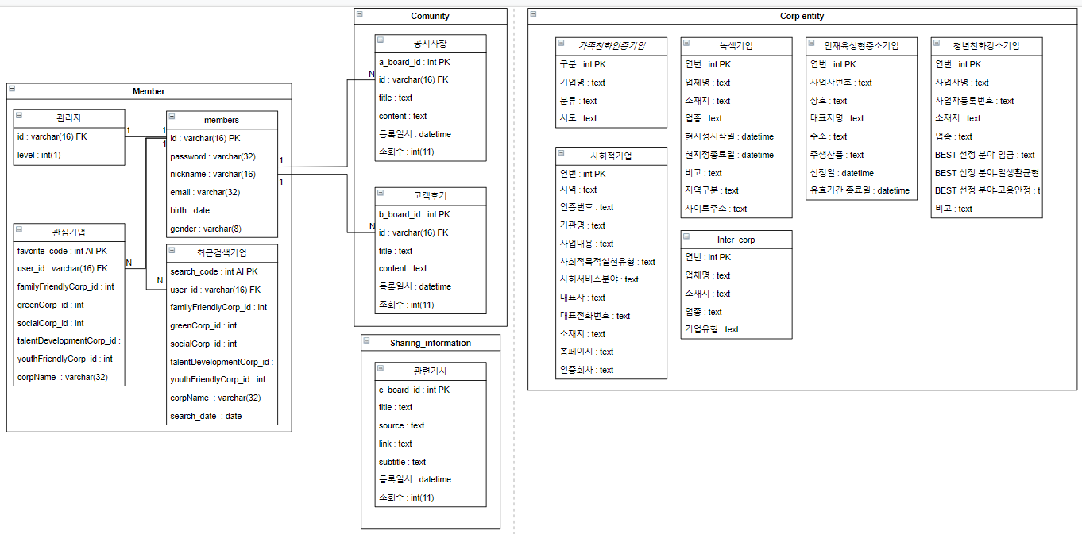
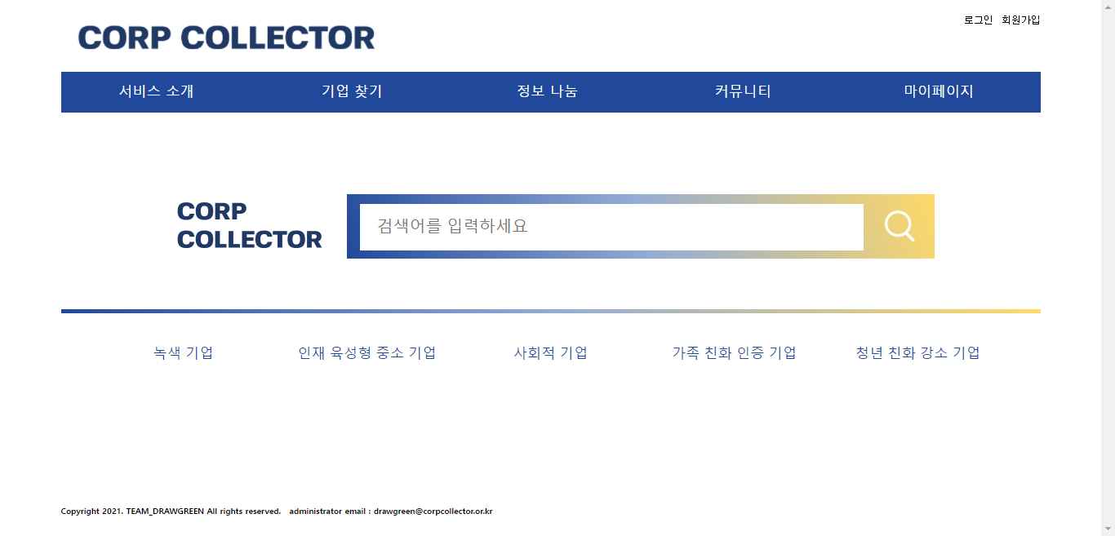
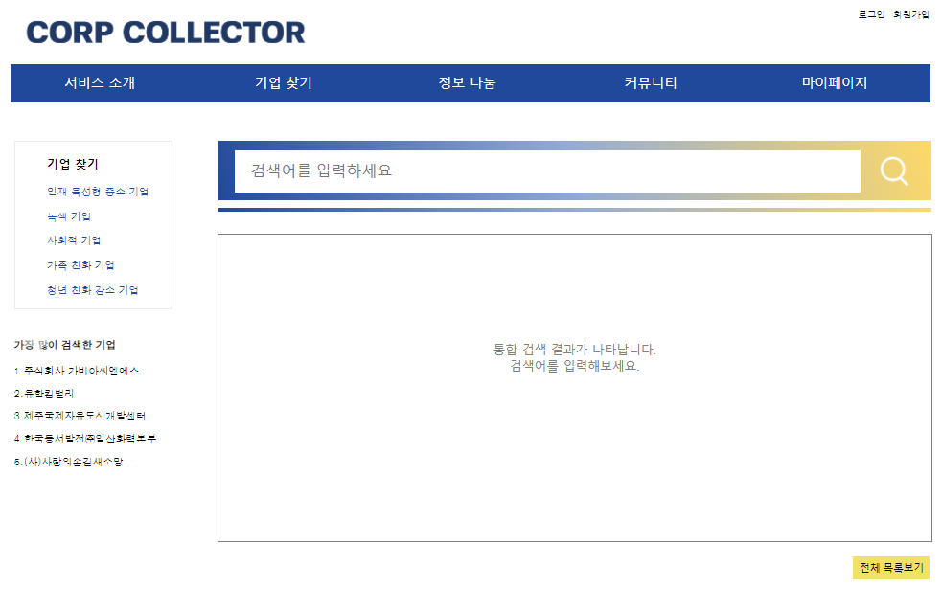
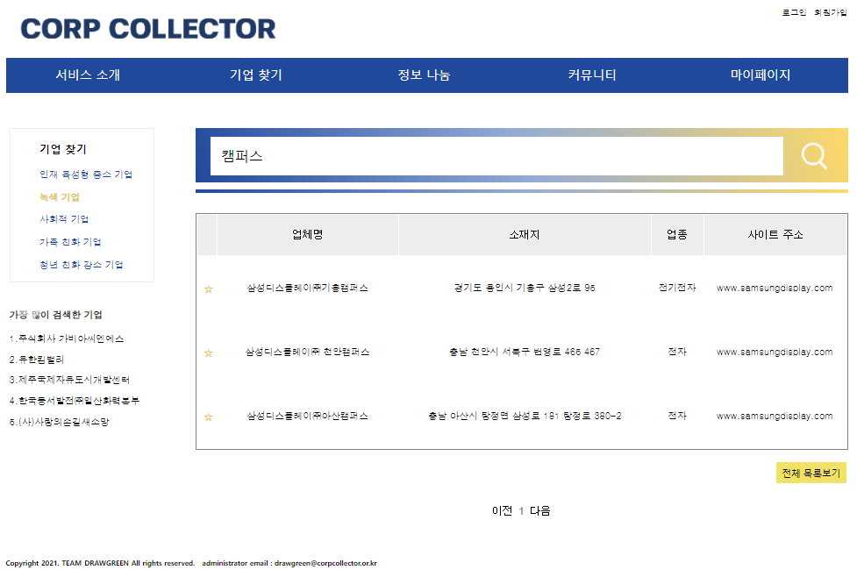
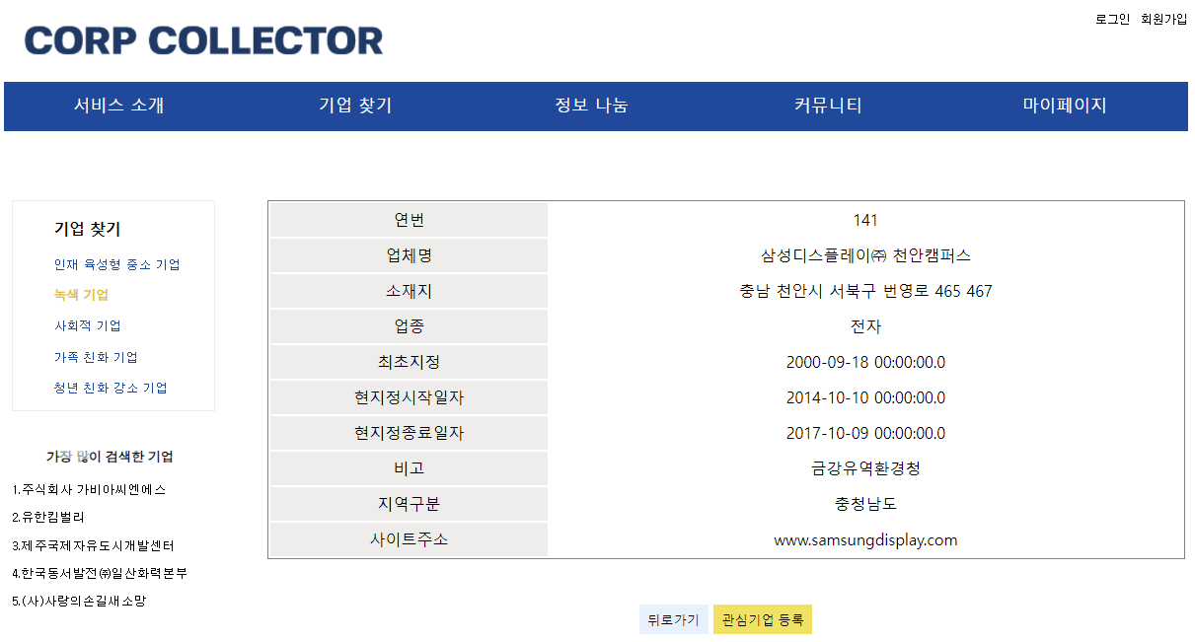
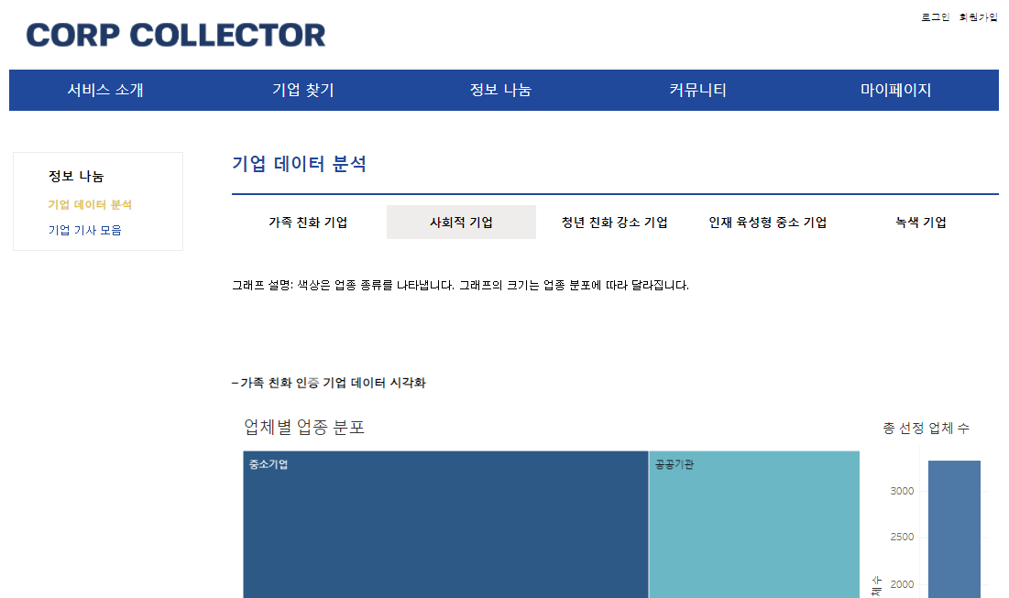
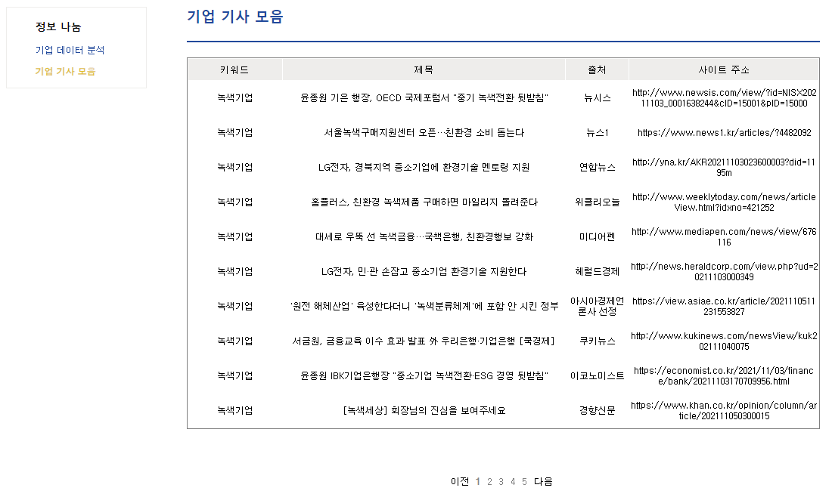
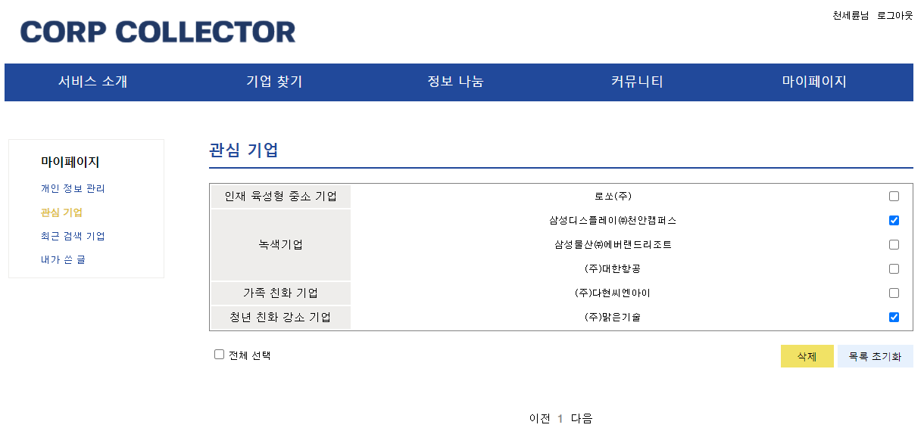
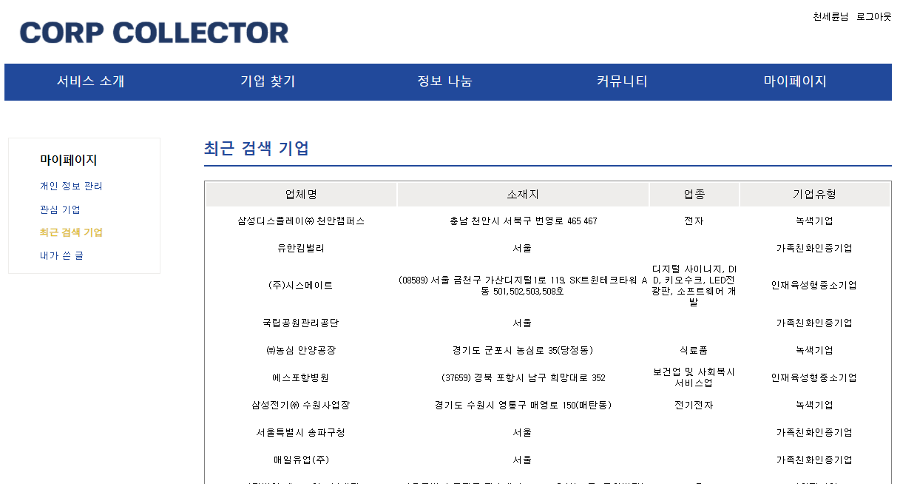
선한 기업 정보 웹 사이트
CoprCollector
TEAM
6
컴퓨터공학부 소프트웨어전공
오혜진 / 천세륜 / 오규진
프로젝트 배경
개발 환경
특정 기업들의 논란으로 인해 소비자의 불매 행위 확산
해당 기업들의 매출이 하락하는 원인은 대체 기업/제품이 있었기 때문
프로젝트 설명
소비자 관점에서 선한 기업 정보를 제공
파일 데이터, API를 가공해 웹으로 정보를 제공함으로써 가독성 향상
데이터 분석 자료 또한 제공하여 자료의 질을 높임
Flow Charts
E-R Diagram
[기업 찾기]
[관심 기업]
[최근 검색 기업]
사용자 화면
[인덱스]
[기업 찾기 검색]
[녹색 기업 검색]
[기업 상세]
[기업 데이터 분석]
[기업 기사]
[관심 기업]
[최근 검색 기업]

